Slide 1
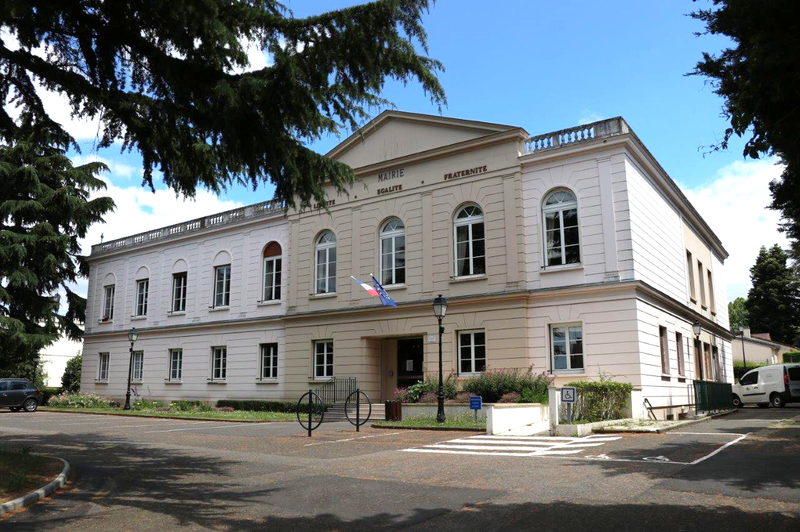
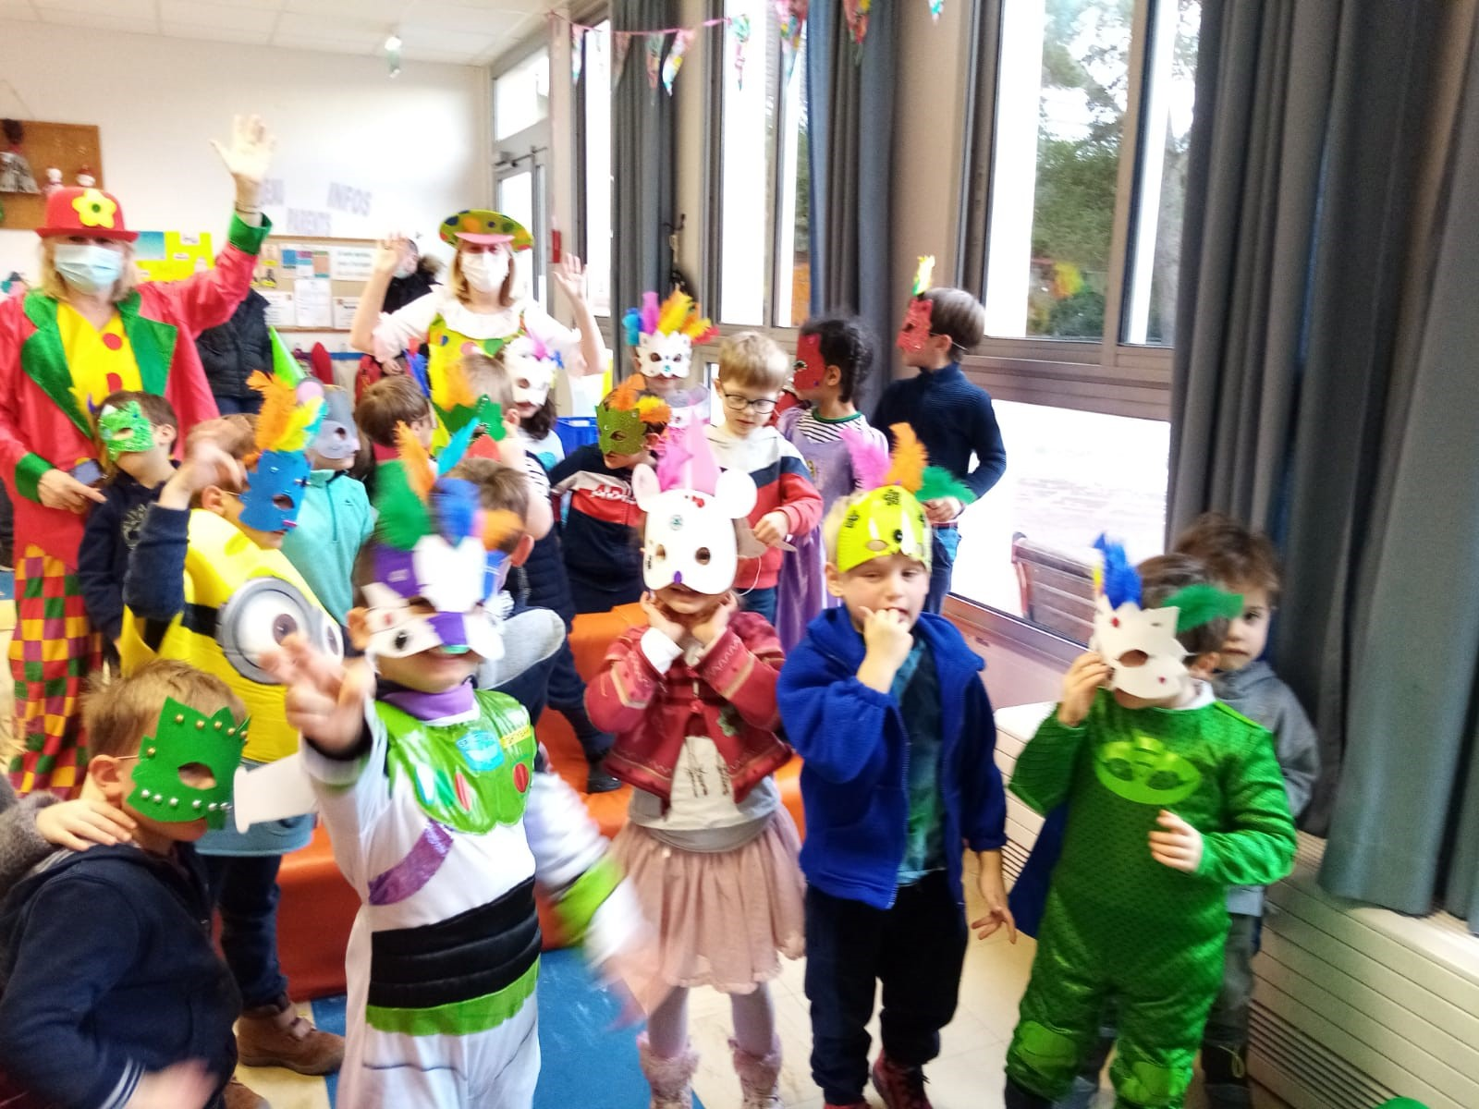
Guide de Rentrée Scolaire 2021-2022

Slide 2
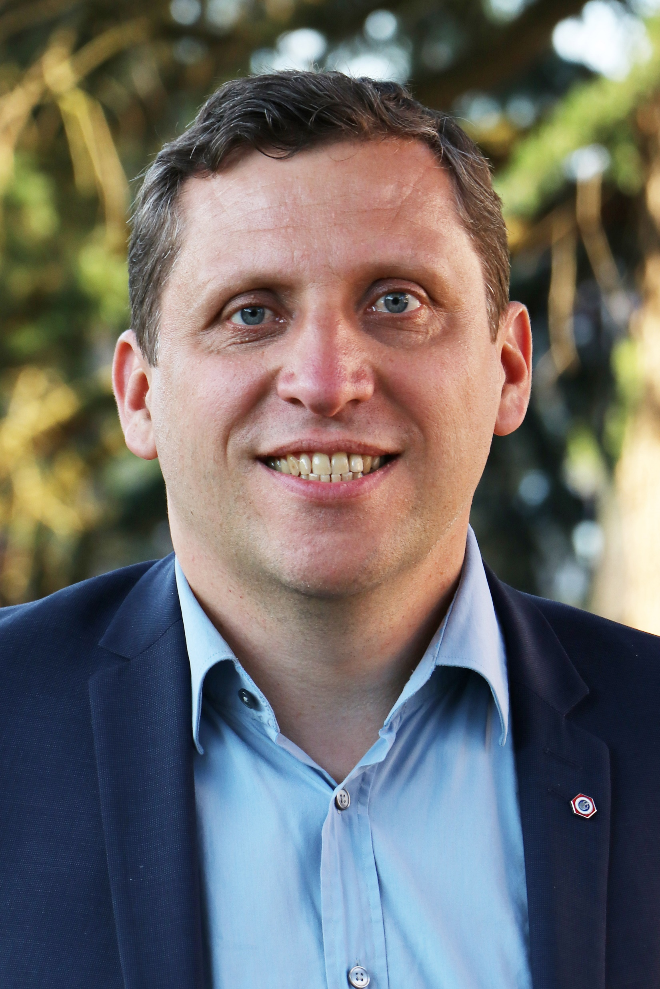
Chers Parents,
Nous préparons la rentrée de septembre prochain et vous communiquons dans ce guide des activités toutes les informations relatives aux modalités de la prise en charge quotidienne de votre enfant en dehors du temps scolaire.
Profitons-en pour saluer et remercier les équipes d’animation qui, malgré la crise sanitaire et la succession de protocoles, sont restées mobilisées quotidiennement pour accueillir les enfants dans les meilleures conditions.
Ce guide de l’année scolaire 2021/2022 annonce plusieurs évolutions importantes dès cette rentrée et nous engage dans une nouvelle direction pour les années à venir. En effet, depuis un an, le maire et l’équipe municipale ont pu avancer sur plusieurs dossiers importants
Extrascolaire :
Les activités du centre de loisirs du mercredi et des périodes de vacances organisées jusqu’à présent par la MLC par délégation de compétences de notre communauté de communes, passent dans le cadre d’une nouvelle délégation de compétences sous le contrôle de notre commune.
Saluons et remercions la MLC et ses équipes pour l’attention et l’agrément qu’ils ont apportés avec bienveillance à nos enfants et leurs familles durant plusieurs décennies. Restauration :
Un nouveau marché de restauration, construit en concertation élargie, sera mis en place : plus qualitatif, il enrichira l’offre précédente avec de nouveaux engagements tels que des recettes faites maison et une alimentation durable comprenant davantage de produits BIO.
Périscolaire :
Cet accueil, officiellement reconnu par la SDJES (Service Départemental à la Jeunesse, à l'Engagement et aux Sports), continuera de proposer chaque jour des activités diverses et variées.
Le goûter, expérience plébiscitée cette année, sera inclus dans l’offre.
Tarifs :
Ils ont fait l’objet d’une refonte globale et voient la création de nouvelles tranches du quotient familial. Votée à l’unanimité du conseil municipal, cette refonte bénéficiera à de nombreuses familles.
J’espère que ces avancées importantes seront appréciées par tous. Les services s’activent pour que tout soit prêt et que cette prochaine rentrée scolaire s’effectue dans un contexte général enfin normalisé.
En attendant de vous retrouver en septembre, tous les élus et tous les personnels se joignent à moi pour vous souhaiter un bel été.
Florent BORON
Adjoint au Maire délégué au Scolaire,
Périscolaire et Extrascolaire
2021/2022
2

Slide 3
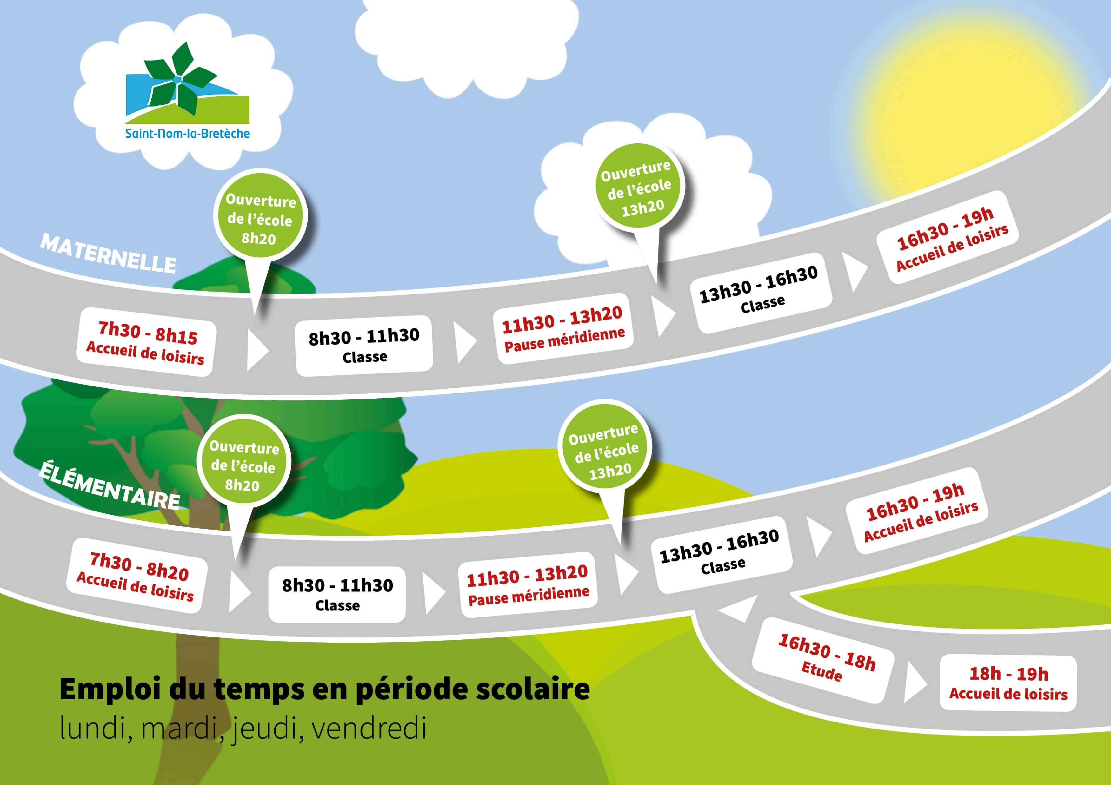
Ma journée d’école
Calendrier Scolaire 2021-2022 (sous réserve de modifications)
La rentrée scolaire aura lieu le 2 septembre 2021
Vacances | Périodes
Automne | Du samedi 23 Octobre au dimanche 7 novembre 2021
Noël | Du samedi 18 décembre 2021 au dimanche 2 janvier 2022
Hiver | Du samedi 19 février au dimanche 5 mars 2022
Printemps | Du samedi 23 avril au dimanche 8 mai 2022
Eté | A partir du jeudi 7 juillet 2022 (après l’école)
Adresses utiles :
Ecole Maternelle Jean de La Fontaine Directrice : Mme GAUDUCHON Rue du Clos de la Motte Tél. 01 30 51 33 29 0780591u@ac-versailles.fr | Ecole Elémentaire Louis Pasteur Directeur : M. TOUX Chemin de l’Abreuvoir Tél. 01 34 62 12 40 0780603g@ac-versailles.fr
Accueil de loisirs périscolaire Maternel Jean de La Fontaine Directeur : M. Pierre BORIE Tél : 01 30 80 22 81 Port : 06 47 38 82 64 | Accueil de loisirs périscolaire Elémentaire Victor Hugo Directeur : M. Mehdi FOUGHALI Tél : 01 30 51 21 26 Port : 06 45 57 70 06
2021/2022
3

Slide 4
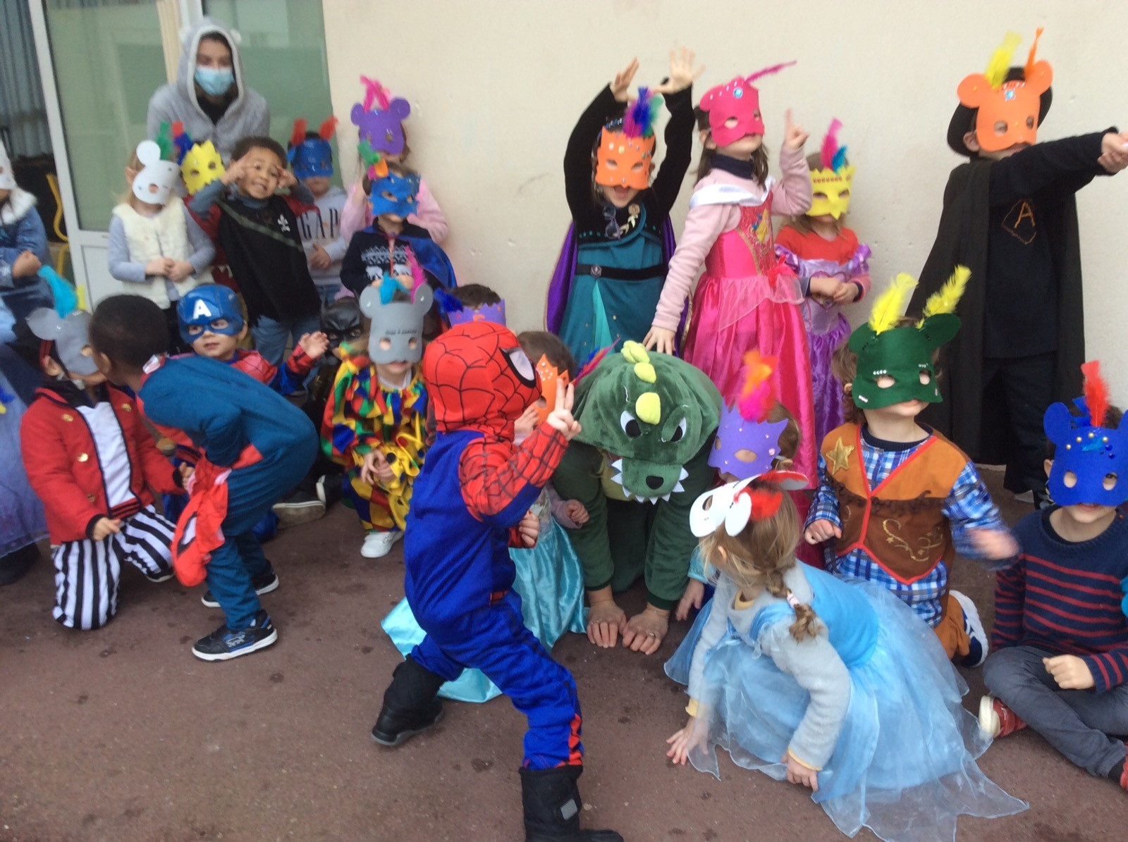
Les Prestations d’Accueil et de Loisirs
Les enfants scolarisés sur les écoles maternelle et élémentaire de la commune ont accès aux accueils de loisirs périscolaires organisés par le Service Scolaire et Périscolaire de la Mairie de Saint-Nom-La-Bretèche. L’accueil de loisirs est un lieu d’épanouissement pour l’enfant qui lui permet d’affirmer sa personnalité, de découvrir, d’expérimenter et de partager. Il lui offre des activités diverses et adaptées à son âge.
Les objectifs éducatifs :
Assurer la sécurité physique et morale de l’enfant
Apporter aux enfants un cadre de loisirs
Participer à l’éveil et à l’épanouissement physique, intellectuel et culturel de l’enfant
Aider l’enfant à s’épanouir au sein d’un groupe
Favoriser l’autonomie de l’enfant : le responsabiliser, faire en sorte qu’il soit acteur de ses loisirs
Associer les parents, renforcer les liens avec les familles et assurer un accueil de qualité
Développer une transversalité avec les différents partenaires éducatifs
1 – L’accueil du matin
Les équipes d’animation accueillent les enfants autour d’activités libres (jeux, dessins…) dès 7h30 les lundis, mardis, jeudis et vendredis. Les accueils de loisirs se trouvent dans les locaux des écoles.
Les enfants peuvent y être conduits jusqu’à :
- 8h15 pour l’accueil maternel
- 8h20 pour l’accueil élémentaire
2021/2022
4

Slide 5
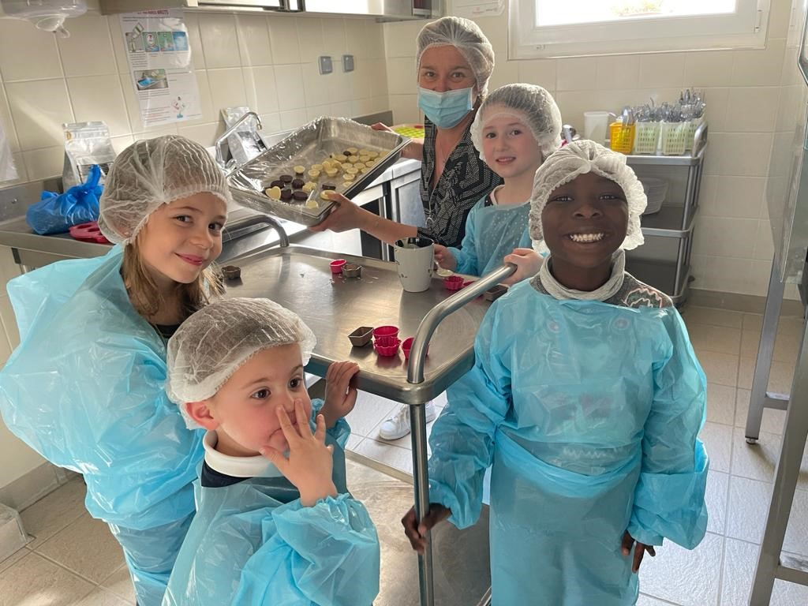
2- La Restauration scolaire
Le temps de pause méridienne se déroule sur chacune des écoles de la ville les lundis, mardis, jeudis et vendredis de 11h30 à 13h20.
L’encadrement des enfants
La prise en charge des enfants est assurée par du personnel employé par la commune. Une transition est alors mise en place avec les enseignants qui prennent le relais, à 13h20 avant la reprise des cours.
Le rôle des encadrants est d’une part, de s’assurer que les enfants mangent suffisamment en les incitant à goûter les divers aliments et d’autre part, d’animer ce moment d’interclasse par la mise en place d’activités libres ou encadrées. Les encadrants garantissent la sécurité des enfants tout en leur apprenant les règles de vie en collectivité.
En fin d’année scolaire, des passerelles peuvent être organisées sur le temps de restauration pour permettre aux enfants de Grande Section de maternelle qui entreront au Cours Préparatoire de se familiariser avec leur future école et ainsi découvrir le fonctionnement et l’équipe de la cantine.
Les Menus
Les repas sont préparés par la société Elior dans le cadre d’un marché communal de restauration scolaire.
L’école élémentaire bénéficie de repas cuisinés sur place. Un cuisinier est mis à disposition de la commune. Aidé du personnel municipal de restauration, il a pour mission d’offrir des prestations de qualité aux enfants nonnais-bretêchois.
Le réfectoire de l’école maternelle est approvisionné en liaison froide en direct de la cuisine centrale de Maule, ce sont également deux personnels de restauration municipaux qui sont en charge de la réchauffe, de la petite préparation et du service. Les repas sont servis à table aux enfants.
Un nouveau marché de restauration, construit en concertation élargie, sera mis en place : plus qualitatif, il enrichira l’offre précédente avec de nouveaux engagements tels que des recettes faites maison et une alimentation durable comprenant davantage de produits BIO.
Les commissions menus sont composées des cuisiniers, d’une diététicienne ELIOR, du personnel communal de restauration, du service scolaire, d’élus de la commune et de représentants de parents d’élèves volontaires. Elles permettent de définir les menus proposés aux enfants.
Les menus sont consultables sur les panneaux à l’entrée des écoles, à l’accueil du service scolaire et périscolaire en mairie et téléchargeables sur le site internet de la commune : www.saint-nom-la-breteche.fr
2021/2022
5

Slide 6
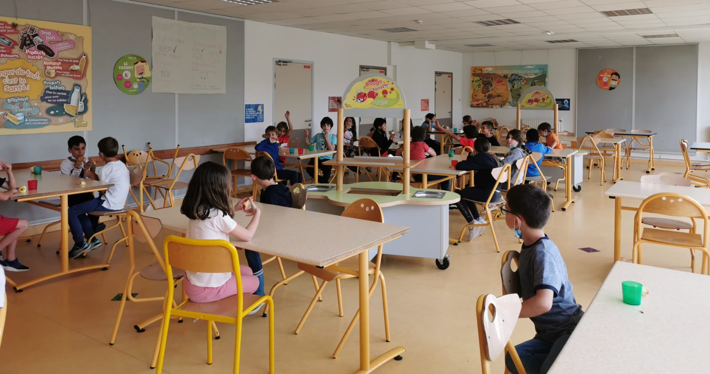
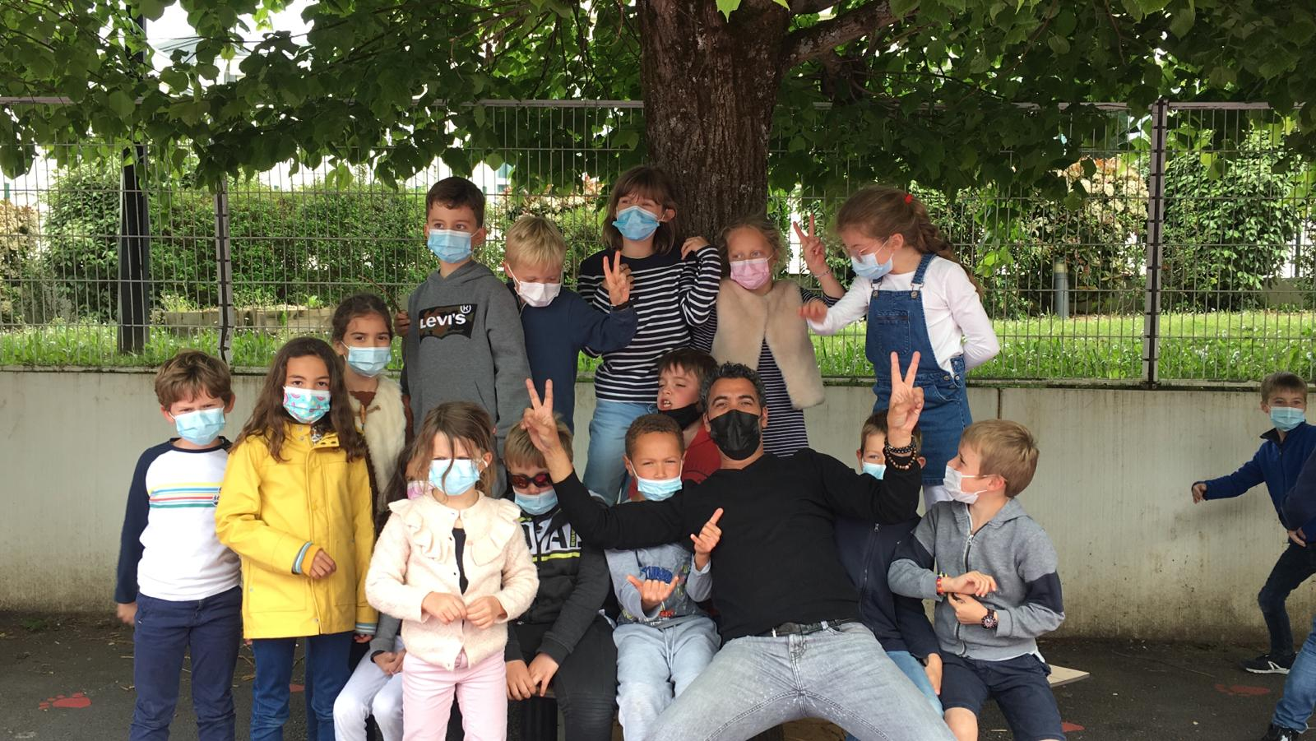
Les allergies alimentaires
Les enfants ayant une allergie alimentaire peuvent être accueillis dans le cadre d’un Protocole d'Accueil Individualisé (PAI) (cf. Chapitre Santé). Celui-ci doit être établi avec votre médecin. Il sera ensuite visé par le médecin scolaire, le directeur de l’école et la mairie.
Ce protocole impose aux familles le portage systématique des repas de l’enfant sur tous les temps périscolaires (restauration et goûter). Les repas destinés à être réchauffés au micro-ondes doivent être stockés avec un accumulateur de froid dans une boîte hermétique étiquetée au nom de l’enfant et stockée dans un sac isotherme nominatif pour ne pas rompre la chaîne du froid.
Lors de l'arrivée de l'enfant à l'école, le panier doit être remis à l’équipe d’encadrement périscolaire. Le sac isotherme devra être récupéré avant de partir le soir et nettoyé pour le lendemain.
Les enfants présentant une allergie alimentaire ne seront pas accueillis à la restauration sans PAI. Aucune éviction alimentaire ne pourra être effectuée.
Un tarif particulier sera proposé aux familles dont les enfants bénéficient d’un PAI alimentaire pour la restauration scolaire.
3- L’accueil du soir
Les accueils du soir sont ouverts, après la classe de 16h30 à 19h les lundis, mardis, jeudis et vendredis pour les enfants scolarisés sur les écoles de la commune.
A la sortie de classe, les enfants sont regroupés pour le temps du goûter. Vers 17h, des activités, libres ou encadrées sont proposées aux enfants par les équipes d’animation. Ces activités répondent avant tout aux envies et besoins des enfants.
Pour assurer le bon déroulement de l’accueil et du goûter des enfants, les familles ne pourront venir chercher leur(s) enfant(s) qu’à partir de 17h sur l’accueil de loisirs.
 OPTION DEVOIRS
Cette année encore, la commune met en place une « option devoirs », facultative, réservée aux élèves du CE1 au CM2. Celle-ci permettra aux enfants d’apprendre les leçons données par leurs enseignants et de bénéficier ensuite, d’un espace de loisirs jusqu’à l’arrivée de leurs parents entre 18h et 19h. Les familles faisant le choix de cette option s’engagent à ne pas arriver avant 18h.
A noter :
Il ne s’agit pas d’une étude dirigée, ni de cours individuels ou d’actions de soutien scolaire. Les enfants peuvent solliciter l’encadrant pour des conseils. Toutefois, eu égard à la nature des études et au nombre d’enfants, les personnes qui en assument la charge ne sont pas tenues à des obligations de résultats. Cela implique que les parents doivent s’assurer de la bonne exécution du travail de leur enfant donné par l’enseignant sans que la responsabilité des encadrants des études ne puisse être mise en cause.
2021/2022
6

Slide 7
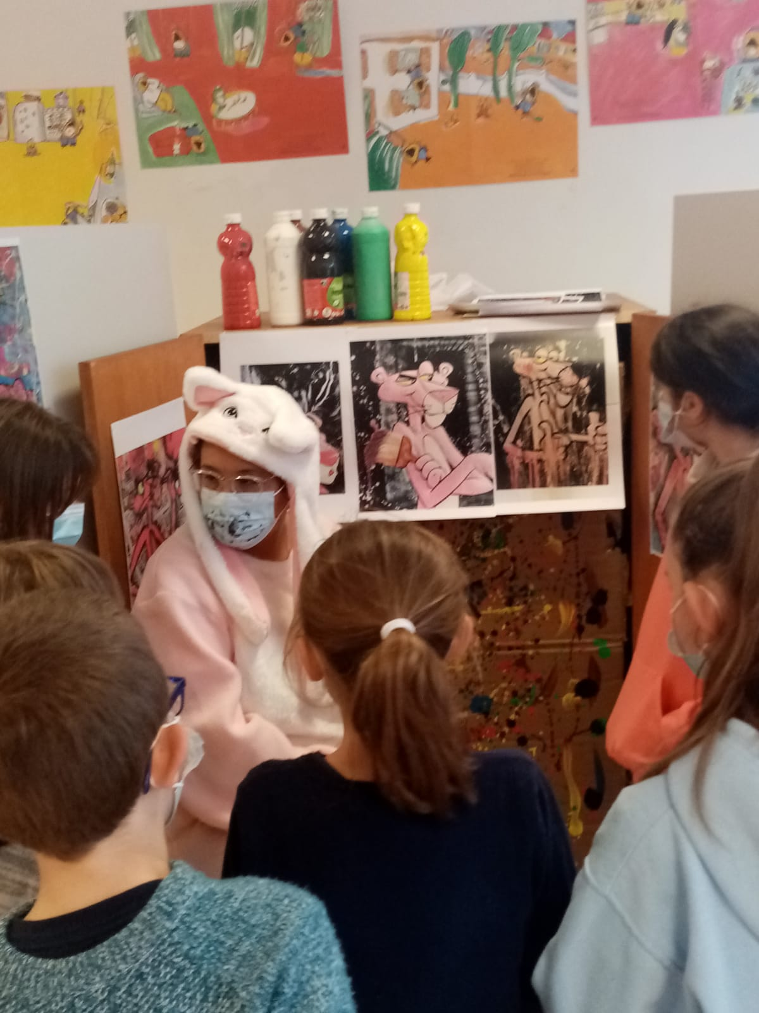
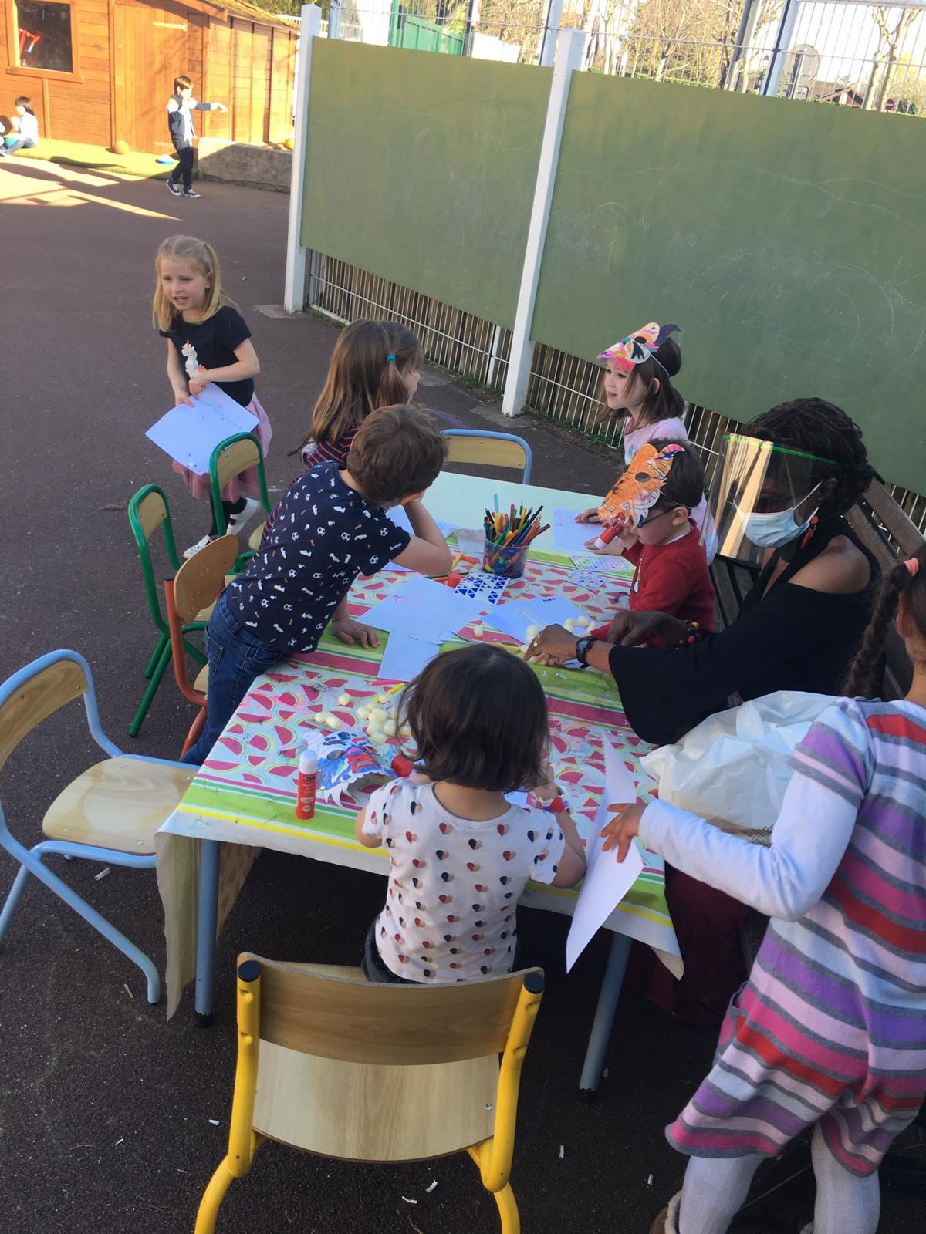
4- L’Etude Dirigée
La commune assure, sous sa responsabilité, l’organisation des études dirigées à l’école élémentaire les lundis, mardis et jeudis pour les enfants du CE1 au CM2. A la sortie de classe, les enfants inscrits sont rassemblés pour le goûter, puis orientés vers les salles d’études de 17h à 18h.
L’étude dirigée est encadrée par des enseignants : mise au travail, vérification du travail fait, récitation du travail oral, aide et assistance, alerte des parents sur des points de vigilance.
Le nombre de places disponibles peut être variable selon les jours de la semaine puisque dépendant des disponibilités des enseignants.
En cas d’absence d’un intervenant d’étude dirigée, les enfants seront orientés vers l’accueil du soir pour une prise en charge, si possible en « option devoirs » (cf. p.6).
5- L’Accueil après-étude dirigée
A la sortie de l’étude dirigée, les familles ont la possibilité d’inscrire leur(s) enfant(s) à « l’accueil après étude », de 18h à 19h. Ils seront alors orientés vers l’accueil de loisirs.
2021/2022
7

Slide 8
6- Centre de Loisirs : Accueil du Mercredi et des Vacances Scolaires
A compter du 2 septembre 2021, les accueils de loisirs du mercredi et des vacances seront organisés par la commune pour le compte de la Communauté de Commune de Gally-Mauldre (CCGM), titulaire de cette compétence.
Dispositions particulières :
Les Mercredis :
Les enfants sont accueillis en journée entière avec une possibilité en 1/2 journée avec repas.
Le temps d’accueil du matin s’échelonne de 7h30 à 9h. Les familles peuvent venir chercher leur(s) enfant(s) entre 17h et 19h.
Les enfants inscrits à la demi-journée pourront être déposés de 11h30 à 11h45 et être récupérés de 13h15 à 13h45 (sous réserve de modifications).
Les enfants d’élémentaire seront accueillis au centre Victor Hugo et ceux de maternelle au centre Jean de la Fontaine.
Les Vacances scolaires :
Les enfants sont accueillis en journée complète de 7h30 à 19h. Il n’y aura pas de possibilité d’accueil en demi-journée.
Afin de faciliter leur intégration dans leur nouvelle école, les enfants entrant en CP à la rentrée seront accueillis avec les élémentaires durant la période du mois d’Août (sous réserve de modifications).
L’accueil de loisirs maternel sera ouvert aux enfants intégrant la petite section de maternelle les quinze derniers jours du mois d’Août (sous réserve de modifications).
Tous les enfants seront accueillis, matin et soir au centre de loisirs Jean de la Fontaine, durant la journée, ils seront répartis sur les deux centres de loisirs.
Informations générales :
Pendant la journée, l’équipe d’animation propose des activités en fonction du projet pédagogique de la structure. Les plannings d’activités seront affichés dans les structures. Les familles seront prévenues en amont des sorties ou activités exceptionnelles prévues.
Pour les enfants d’âge maternel, une sieste est organisée après le temps de repas avec un réveil échelonné.
Grands principes des projets pédagogiques :
- Apprendre la citoyenneté, la solidarité et le ”vivre ensemble”
Favoriser la participation et l’implication des parents
Tendre à l’autonomie du jeune enfant
- Favoriser la créativité et l’imagination, la socialisation tout en stimulant sa curiosité et son esprit d’initiative
- Faire participer et impliquer l’enfant dans le groupe
Les activités :
- Respectent les étapes du développement physique, affectif, social et intellectuel
- Offrent des choix d’activités variées
- Permettent à l’enfant de choisir son activité et d’être acteur de ses loisirs
2021/2022
8

Slide 9
Les Informations Générales
1- Conditions de prise en charge et de départ des enfants
Afin de respecter le bon fonctionnement des différents temps d’activités, les parents doivent impérativement s’engager à respecter les horaires d’accompagnement et de reprise de l’enfant ainsi que les modalités d’inscription des différents temps d’accueil.
Les enfants inscrits aux activités proposées par la commune seront pris en charge par les équipes d’animation et rejoindront les lieux d’accueils. Ces derniers pourront être récupérés, à partir de 17h (13h15 pour les enfants inscrits en demi-journée le mercredi) par leurs parents sur l’accueil de loisirs ou par un tiers autorisé par la famille après en avoir informé le service scolaire et périscolaire via votre espace famille ou par courriel. Le tiers autorisé sera invité à présenter une carte d’identité lors de sa venue.
En cas de retard, après 19h, les parents devront signer le cahier de retard. Une pénalité financière sera appliquée, par quart d’heure de retard au-delà de 19h par jour et par enfant.
Au bout de trois retards par mois, un rappel sera envoyé aux parents et des exclusions temporaires ou définitives pourront être prononcées à l’égard des enfants dont les parents ne respectent pas les horaires.
Pour tout retard, nous vous remercions vivement de contacter l’accueil de loisirs de votre enfant pour en informer l’équipe d’animation.
2- Santé et sécurité
Lors de l’inscription de leur enfant aux activités périscolaires, les parents remplissent un dossier administratif sur leur espace famille. Ces informations sont ensuite traitées, éditées et transmises sur site aux équipes d’animation. Ils s’engagent à communiquer, à tout moment, toute particularité sur l’état de santé et trouble éventuel du comportement de leur enfant.
- Il est interdit aux enfants d’avoir des médicaments sur eux ou dans leur cartable. Tout traitement à administrer ou toute adaptation du régime alimentaire ne pourra se faire sans mise en place d’un PAI (Protocole d’Accueil Individualisé) signé par le médecin scolaire.
- En cas de blessures bénignes, des soins seront apportés aux enfants par le personnel d’encadrement.
- Si un enfant est malade ou se blesse, les parents et, le cas échéant, les personnes désignées comme contact à prévenir en cas d’urgence seront contactées en priorité.
- En cas d'accident grave, les services d’urgence sont contactés parallèlement aux parents. Ce sont ces services d’urgence qui décideront du transport éventuel de l’enfant vers un centre de soins.
A cet effet, les parents devront s’assurer que les coordonnées téléphoniques communiquées au service soient toujours à jour.
2021/2022
9

Slide 10
Le Protocole d’Accueil Individualisé (PAI)
Le Protocole d’Accueil Individualisé (PAI) a pour but de favoriser l’accueil d’enfants atteints de troubles de la santé évoluant sur une longue période pendant le temps scolaire et périscolaire. Celui-ci est mis en place à la demande des familles avec le concours du médecin traitant de l’enfant, du médecin scolaire et de l’équipe éducative.
Tout parent ayant un enfant atteint de maladie chronique ou d’allergie nécessitant un traitement médical spécifique, se doit de fournir un dossier PAI complet au Service Scolaire et Périscolaire, avant toute inscription aux activités périscolaires.
Pour ce faire, les familles doivent contacter le médecin scolaire au 01 30 87 22 99 ou cms.saintgermainenlaye@ac-versailles.fr pour convenir d’un rendez-vous afin de signaler la situation de l’enfant, d’établir le Protocole d’Accueil Individualisé et se présenter ensuite au Service Scolaire et Périscolaire pour signaler que le dossier est en cours.
Les PAI seront appliqués uniquement après la signature tripartite, des parents, de l’Éducation Nationale et de la mairie. Cette démarche est indispensable pour la sécurité de l’enfant. Les PAI doivent être renouvelés chaque année (le formulaire de renouvellement PAI peut être demandé aux Directeurs d’écoles).
Les parents doivent fournir une trousse d’urgence marquée au nom de l’enfant contenant l'ordonnance médicale et les médicaments. Il est de leur responsabilité de vérifier les dates de péremption et au besoin de veiller au remplacement des médicaments périmés. Tout changement de la prescription médicale doit être communiqué auprès du Service Scolaire et Périscolaire.
3- Règles de Vie
Durant les activités périscolaires et extrascolaires, tout comme sur le temps scolaire, l’enfant doit respecter ses camarades, les animateurs, les enseignants et les intervenants mais également le matériel mis à sa disposition.
Pour le bon fonctionnement des activités et le respect de tous, des règles de vie sont instaurées sur les accueils de loisirs. Chaque accueil a son propre projet pédagogique décrivant les règles de vie. Les enfants en ont connaissance et participent à leur élaboration en début d’année.
Un comportement non respectueux du fonctionnement des différents temps d’accueil entraînera des sanctions dont la gradation est la suivante :
L’enfant sera d’abord réprimandé par l’encadrant et si nécessaire par le Directeur de l’accueil. En élémentaire, un suivi du comportement de chaque enfant est assuré par un animateur et les parents sont informés via un message sur Kid’s Care.
Pour l’étude, l’enfant sera exclu ponctuellement de la séance et orienté vers l’accueil périscolaire. Les parents en seront tenus informés.
Un courrier d’avertissement sera envoyé par le Service Scolaire et Périscolaire à l’attention des parents.
En fonction de la récurrence et/ou de la gravité des comportements de l’enfant, les parents et éventuellement l’enfant seront convoqués en Mairie par l’élu en charge du secteur, voire du maire pour un rappel à l’ordre.
Une exclusion temporaire ou définitive d’une ou plusieurs activités périscolaires pourra être prononcée.
4- Assurance
Il est conseillé de garantir l’enfant par une assurance « Responsabilité Civile » pour couvrir les dommages occasionnés ou subis par vos enfants ne relevant pas de la responsabilité de la commune. Il est rappelé que cette dernière ne peut être mise en cause par suite du non-respect des règles de vie ou du projet pédagogique par l’usager, ni pour tout autre motif, vol, perte de vêtements ou d’objets de valeur (vélo…). Toute détérioration du matériel dans les structures d’accueil sera à la charge des parents.
2021/2022
2021/2022
10

Slide 11
Inscriptions – tarification - facturation
1- Modalités d’inscriptions aux activités périscolaires.
A- Portail Famille
Attentive à simplifier vos formalités administratives, la commune de Saint-Nom-La-Bretêche vous propose un Portail Famille personnalisé et accessible par son site Internet.
Un lien d’activation transmis par le Service Scolaire, Périscolaire et Extrascolaire vous permettra d’accéder à ce service, totalement sécurisé et privé, où vous pourrez consulter vos informations personnelles relatives aux activités de vos enfants et d’effectuer certaines démarches en ligne.
Vous pourrez, via cet espace :
Prévoir les réservations et/ou annulations pour les activités choisies dans les délais impartis (3 jours avant pour le périscolaire et 7 jours avant pour l’étude dirigée et les mercredis)
Rectifier vos données privées (téléphone, adresse mail…)
Consulter vos factures et l’historique de vos règlements
Payer vos factures en ligne via une plateforme sécurisée
B- Campagne d’inscription péri et extrascolaire 2021-2022
A chaque rentrée scolaire, pour que votre enfant bénéficie des activités assurées par la commune, vous devez, via votre Portail Famille, inscrire votre enfant en deux temps :
Dossier administratif : Ce dossier vous permet de transmettre les informations et documents nécessaires à la prise en charge de vos enfants et à la prise en compte de vos demandes.juin09 :
2. Inscription aux activités : L’accès aux activités est conditionné à l’inscription au dossier administratif. Vous pouvez ainsi inscrire vos enfants aux activités souhaitées pour l’année complète.
Vous pourrez d’ores et déjà prévoir la présence de vos enfants pour chaque période de vacances scolaires.
Les informations communiquées, les activités choisies et leur calendrier de prévisions restent consultables et modifiables via votre Portail Famille.
C- Pour modifier une inscription en cours d’année
- Les Accueils Matin/Soir/Après-Etude et Restauration Scolaire :
Les inscriptions réalisées en début ou en cours d’année sont modifiables, sans majoration via votre Portail Famille (onglet Ajouter/Oter une prévision) jusqu’à 3 jours avant la date souhaitée.
- L’Etude Dirigée
Seuls les enfants scolarisés en élémentaire (du CE1 au CM2) peuvent être inscrits à l’étude dirigée.
Le délai de modification, ajout ou annulation est de 7 jours pour les études.
2021/2022
11

Slide 12
- Les Mercredis
Le délai de modification, ajout ou annulation est de 7 jours pour les mercredis.
- Les Vacances Scolaires
Les inscriptions aux vacances scolaires seront accessibles dès la rentrée via l’onglet « Inscrire à une activité », en revanche ils seront considérés comme définitifs et vous ne pourrez plus les modifier 3 semaines avant. Au-delà de ces délais, les réservations seront possibles sous–réserve de capacités d’accueil suffisantes.
Pour toutes les activités : en dehors des délais indiqués, aucune annulation ne sera possible et la prestation sera facturée sauf dans le cas de maladie de l’enfant justifiée par un certificat médical.
D- Grève et Service Minimum d’Accueil (SMA) :
En cas de grève de l’Education Nationale, un Service Minimum d’Accueil est mis en place par la commune, de 8h30 à 16h30, dès lors que 25 % des enseignants se déclarent grévistes.
Les activités périscolaires du matin, de la restauration et du soir seront assurées comme d’habitude, toutefois, dans ce cas précis, les activités non consommées par les enfants ne seront pas facturées.
Vacances | Périodes | Date limite d’inscription
Automne | Lundi 25 Octobre au vendredi 5 Novembre 2021 | 1er Octobre 2021
Noël | Du Lundi 20 au vendredi 24 Décembre 2021 Le centre de loisirs sera fermé entre le 27 et le 31 décembre 2021 | 26 novembre 2021
Hiver | Du lundi 21 février au vendredi 4 mars 2022 | 28 janvier 2022
Printemps | Du lundi 25 avril au vendredi 6 mai 2022 | 1er avril 2022
Juillet - Août | Du vendredi 8 juillet au 31 août 2022 | 17 juin 2022
2- Tarification
Chaque présence de votre enfant à une activité est facturée à l’unité selon un barème défini en fonction d’un Quotient Familial (vous référer à la grille tarifaire p.13)
Toute réservation intervenant hors délai ou présence sans réservation préalable fera l’objet d’une majoration à hauteur de 10 % pour les accueils périscolaires (matin, soir et après-étude) et de 40 % pour la restauration scolaire.
- Quotient Familial
Pour bénéficier d’une tarification au Quotient Familial, vous devrez impérativement (si vous ne l’avez pas déjà fait) fournir un des documents suivants :
Attestation de Quotient Familial de la CAF
Votre dernier avis d’imposition si vous n’êtes pas allocataire CAF
Dans le cas où ces justificatifs ne seraient pas transmis, le tarif de base sera appliqué jusqu’à présentation de ces pièces et sans révision possible des factures antérieures.
Comme chaque année, le calcul de votre quotient familial sera révisé en janvier, période à laquelle il vous faudra nous transmettre l’actualisation de ces pièces.
Sur la base de l’avis d’imposition, le Quotient Familial est calculé de la manière suivante :
QF = Revenu Fiscal de référence (ligne 25 de l’avis d’imposition)
12 x nombre de parts fiscales
2021/2022
12

Slide 13
3- Facturation, Règlements et Contestations
Une facture unique, regroupant l’ensemble des activités du mois écoulé est adressée à la famille dans la première quinzaine du mois suivant. Cette facture est payable dès réception par carte bleue en ligne sur votre Portail Famille, par prélèvement automatique (RIB à communiquer au Service Scolaire et Périscolaire et signature du mandat SEPA pour toute première adhésion) ou par chèque en mairie. Les règlements par prélèvement automatique se font vers le 15 du mois de réception de la facture.
La Trésorerie générale nous incite à réduire autant que possible les paiements en espèces et chèques, aussi nous vous encourageons à privilégier les paiements dématérialisés tels que le prélèvement automatique et le paiement en ligne via le Portail Famille.
Toute réclamation concernant la facturation doit se faire uniquement par écrit auprès du service Scolaire et Périscolaire dans les 15 jours suivant sa réception.
Si vous n’avez pas réglé votre facture avant la date de clôture de facturation indiquée sur chaque facture, celle-ci sera transmise à la Trésorerie Générale qui sera chargée de son recouvrement.
Tarifs
Tarifs activités périscolaires & extrascolaires (Mercredis et vacances) 2021-2022
Quotient Familial | Tranche QF | Matin | Restauration Scolaire | Accueil du Soir | Etude Dirigée | Accueil après-étude | Journée Mercredi et Vacances | ½ journée Mercredi avec repas
=< 333 € | 1 | 0,70 € | 1,35 € | 1,26 € | 1,08 € | 0,57 € | 13,15 € | 10,52 €
334 € à 693 € | 2 | 1,10 € | 2,25 € | 2,04 € | 1,79 € | 0,95 € | 15,75 € | 12,60 €
694 € à 1 100 € | 3 | 1,50 € | 3,15 € | 2,84 € | 2,50 € | 1,33 € | 18,35 € | 14,68 €
1 101 € à 1 600 € | 4 | 1,90 € | 4,04 € | 3,63 € | 3,21 € | 1,71 € | 20,95 € | 16,76 €
1 601 € à 2 200 € | 5 | 2,12 € | 4,50 € | 4,03 € | 3,58 € | 1,90 € | 23,55 € | 18,84 €
>= 2 201 € Tarif de Base | 6 | 2,45 € | 4,78 € | 4,50 € | 3,72 € | 2,00 € | 26,15 € | 20,92 €
Hors Commune |  | 2,94 € | 5,74 € | 5,40 € | 4,46 € | 2,40 € | 30,07 € | 24,06 €
Les inscriptions hors délai ou les présences sans prévisions seront majorées à hauteur de 10 % pour les activités du Matin, Soir et Après-Etudes et de 40 % pour la Restauration Scolaire. PAI ALIMENTAIRE : Une réduction de 50 % sera appliquée sur le tarif de la restauration scolaire, 20 % pour l’accueil du soir et l’étude dirigée et de 10 % pour les mercredis et vacances scolaires.
2021/2022
13

Slide 14
Tous les membres du service
Scolaire, Périscolaire et Extrascolaire
vous souhaitent une bonne rentrée !
Horaires d’ouverture :
Les lundis, mardis, jeudis et vendredis
de 8h30 à 12h et de 14h à 17h
Le mercredi
de 9h30 à 12h
Pour nous joindre :
01 30 80 07 08
scolaire@mairiesnlb.fr
2021/2022
14

